Slide 1
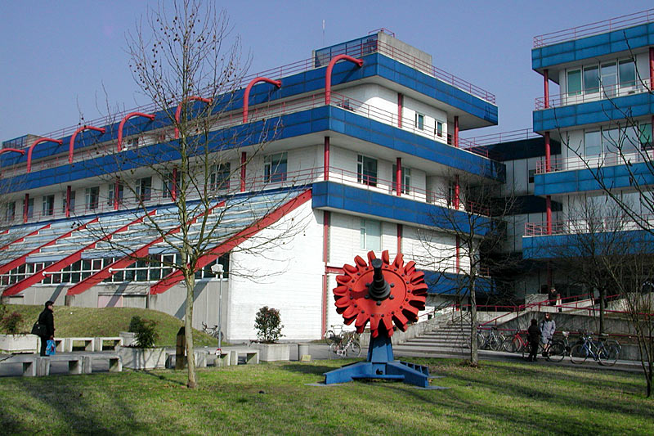
Identity & Access Management
Giugno 2018

Slide 2
FINALITA’ DEL PROGETTO
Il progetto è nato per trovare una soluzione strutturata a esigenze sorte in ambiti che vanno dagli accessi fisici ai servizi on-line e che coinvolgono la comunità accademica, ma anche il cittadino.
La soluzione ha come base il riconoscimento degli individui che interagiscono, a qualche titolo, con l’Ateneo attraverso una identità digitale, l’associazione ad ogni utente di un profilo e quindi delle relative autorizzazioni.
Questo consentirà, quando necessario, di dotare gli utenti di un solo strumento che consenta l’accesso alle risorse fisiche per le quali sono autorizzati.

Slide 3
LIVELLO FISICO – SITUAZIONE INIZIALE
La gestione attuale, per l’accesso alle risorse fisiche che necessitano di controllo, è eterogenea, non centralizzata e priva di tracciatura. I dispositivi di controllo, se presenti, non comunicano con i sistemi informativi di Ateneo.
I dispositivi in uso sono svariati (Chiave fisica, Chiave magnetica a codice unico / telecomando, Badge assegnato al personale, Carta Ateneo, ecc.).
Il rapporto fra i dispositivi di accesso assegnati agli utilizzatori e la quantita di risorse fisiche protette a cui hanno diritto di accedere è prossimo a 1:1.

Slide 4
PROBLEMATICHE
PROBLEMATICHE
I disagi indotti dagli strumenti più comuni sono:
Chiavi fisiche: duplicazione, ritiro, riassegnazione, sostituzione serrature e ridistribuzioni chiavi in caso di smarrimento.
Chiavi magnetiche e telecomandi: essendo a codice unico non sono associati al titolare.
Il badge del personale, utilizzato anche per la rilevazione presenze, consente l’accesso a un numero limitato di varchi. Il codice identificativo è associato al titolare, tuttavia il sistema di controllo varchi non comunica con i sistemi informativi di Ateneo.
Attraverso questi strumenti non è possibile pervenire ad una gestione controllata degli accessi.

Slide 5
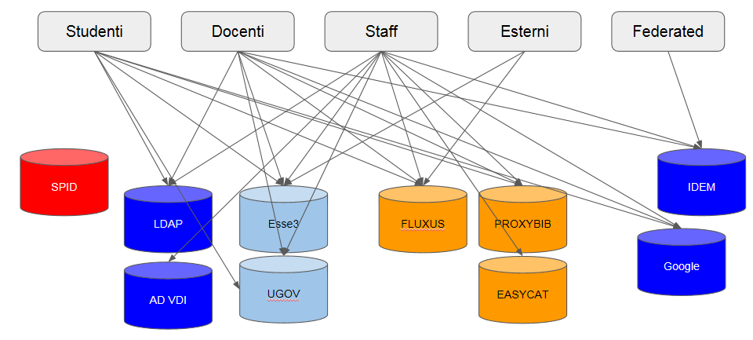
LIVELLO LOGICO – SCHEMA INIZIALE SEMPLIFICATO

Slide 6
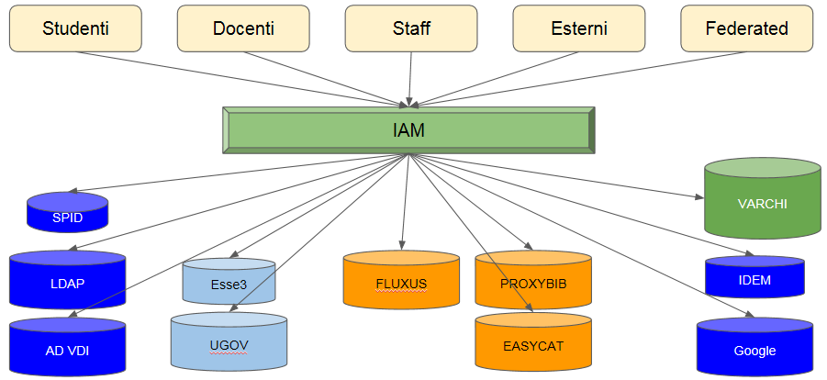
LIVELLO LOGICO – SITUAZIONE IDEALE

Slide 7
L’OBIETTIVO
Individuare una soluzioni di semplice utilizzo, che garantisca la semplificazione della gestione, un livello di sicurezza idoneo e che consenta:
l’adozione di un unico strumento per tutti i varchi e servizi che si intende controllare;
la gestione centralizzata della profilazione utenti con aggiornamento in tempo reale;
la sincronizzazione automatica con altri sistemi;
la possibilità di configurare regole complesse;
la tracciabilità degli accessi;
la compatibilità con l’infrastruttura esistente evitando l’introduzione di ulteriori elementi di complessità.

Slide 8
L’IDENTITY E ACCESS MANAGEMENT
Applicativo centralizzato che gestisce le identità digitali, i profili degli utenti, le autorizzazioni personali, in grado di registrare gli utilizzi e di produrre report mirati, e capace inoltre di:
gestire la relazione tra persona e identità elettronica;
permettere l’integrazione con SPID e con il sistema LDAP di Ateneo per il controllo credenziali;
colloquiare con i sistemi informativi di Ateneo per allineare i profili utente anche in tempo reale;
profilare gli accessi verso servizi e gestire le autorizzazioni in modo dinamico;
programmare i varchi e trasferire loro le autorizzazioni automaticamente;
memorizzare gli eventi registrati dai sistemi periferici;

Slide 9
COSA E’ STATO FATTO
Analisi dei dati presenti nei sistemi informativi di Ateneo e progettazione di una soluzione basata su software Open source (Apache Syncope per la gestione delle identità, Apereo CAS per il controllo accessi), quindi senza costi di licenza d’uso e personalizzabile con modica spesa. Installazione e configurazione dei software.
Integrazione con LDAP di Ateneo e gateway SPID, contemporaneamente l’Ateneo è stato accreditato come fornitore di servizi SPID mediante registrazione dei metadati all’AgID.
Integrazione anagrafiche/identificativi per timbrature e controllo accessi.

Slide 10
COSA E’ STATO FATTO
Predisposizione ambiente di test per integrazione dell’accesso tramite SPID alle applicazioni CINECA.
Definizione della comunicazione con FLUXUS.
Scelta/installazione/configurazione di un software aperto (XAtlas) per la gestione dei varchi in grado di colloquiare con dispositivi fisici di svariati produttori.
Definizione dello strumento unico di accesso (card RFID contactless) che verrà utilizzata anche per le timbrature nell’ambito del progetto di sostituzione dei rilevatori di presenza.

Slide 11
COSA E’ STATO FATTO
Produzione interna di alcune tessere per testare sia la rilevazione delle presenze che l’apertura dei varchi.
Installazione di un dispositivo per l’apertura varchi e un timbratore di nuova generazione presso la nostra sede. Da diversi mesi un gruppo di colleghi utilizzano le nuove tessere per entrambe le funzioni senza nessun problema.
Scelta della tipologia di stampante adeguata alla scrittura dei settori delle tessere, implementato il software di comunicazione e di stampa.
Definizione delle procedure per emissione, revoca e ri-emissione della tessera in locale e divulgazione dei relativi eventi agli applicativi interessati.

Slide 12
CASA RESTA DA FARE
Predisposizione delle interfacce per quegli utenti del sistema a cui verrà demandata la gestione del controllo di un servizio.
Acquisizione del servizio di produzione massiva delle tessere e acquisto delle stampanti di scrittura della memoria delle tessere.
Configurazione dei varchi, all’atto dell’installazione dei relativi dispositivi fisici.
Studio del controllo varchi per tutti i parcheggi gestiti tramite sbarra.
E poi … siamo disponibili a integrare qualsiasi controllo si intenda applicare e fornire tutti i dati tecnici necessari all’implementazione e all’acquisizione dei dispositivi.

Slide 13
AGGIORNAMENTI – RILEVATORI - MAN
Sono stati installati i primi 30 nuovi rilevatori di presenza, è stata avviata la gara per acquisire i rimanenti 70 al fine di completare la sostituzione, che dovrebbe avvenire nei mesi di settembre e ottobre.
Stiamo aggiudicando la gara per la realizzazione di una MAN cittadina di proprietà che collegherà tutte le nostre sedi urbane a 10 Gb/s. presumibilmente entro l’anno, mentre è già in corso l’adeguamento di tutti gli apparati di rete core di edificio per accogliere l’innalzamento di banda dall’attuale 1 Gb/s ai 10Gb/s.

Slide 14
AGGIORNAMENTI- TELEFONIA
Abbiamo aderito all’accordo quadro CONSIP «Centrali telefoniche 7» per aggiornare l’attuale sistema telefonico analogico passando a telefonia VoIP, ossia al trasporto delle comunicazioni vocali sulla rete dati.
Stiamo risolvendo tutte le situazioni di rete che non sono in grado di gestire apparecchi telefonici di questo tipo e che in generale riguardano soprattutto laboratori o piccole implementazioni che le strutture hanno realizzato autonomamente.
Nei prossimi mesi implementeremo le centrali telefoniche virtuali, sostituiremo 2500 apparecchi telefonici e predisporremo le funzionalità ora disponibili in analogico. Il progetto dovrebbe veder la fine entro l’anno, abbiamo tuttavia qualche perplessità circa la reattività, a oggi non particolarmente brillante, dell’azienda che si è aggiudicata la gara CONSIP.

